Slide 1
EMC
Un exemple de séquence :
« Voter » (classe de 1ère)
Gérald Ritter

Slide 2
Enseignement moral et civique
Classe de première
Exercer sa citoyenneté dans la République française et l’Union européenne
Les enjeux moraux et civiques de la société de l’information

Slide 3
Enseignement moral et civique

Slide 4
Enseignement moral et civique
Classe de première
Exercer sa citoyenneté dans la République française et l’Union européenne
Les enjeux moraux et civiques de la société de l’information

Slide 5
Enseignement moral et civique
Classe de première
Exercer sa citoyenneté dans la République française et l’Union européenne
Les enjeux moraux et civiques de la société de l’information

Slide 6
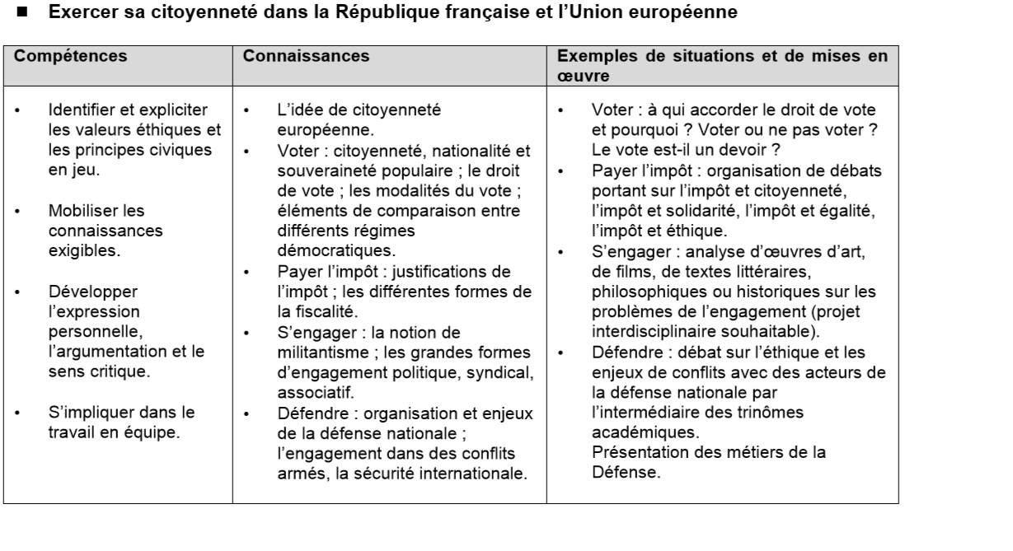

Slide 10
EMERGENCE DE LA SENSIBILITE

Slide 11
EMERGENCE DE LA SENSIBILITE
Source : diatala.org

Slide 12
EMERGENCE DE LA SENSIBILITE
L’évolution du taux d’abstention aux présidentielles de 1958 à 2012
Source : politiquemania.com

Slide 13
Première étape : partir des représentations
SELON VOUS…
Qu’est-ce que VOTER ?
Qui vote ?
Pour qui ?
Comment ?
Depuis quand ?
Pourquoi ?

Slide 14
2ème étape : identification des connaissances exigibles et des possibles situations et mises en œuvres
SELON VOUS… | Connaissances et mises en œuvre
Qu’est-ce que VOTER ? | Citoyenneté Nationalité Souveraineté populaire Éléments de comparaison entre les différents régimes démocratiques A qui accorder le droit de vote et pourquoi ?
Qui vote ?
Pour qui ?
Comment ? | Les modalités de vote
Depuis quand ? | Le droit de vote
Pourquoi ? | Voter ou ne pas voter ? Le vote est-il un devoir ?

Slide 15
3ème étape : clarification des connaissances exigibles

Slide 16
Recherches en CDI sur Internet et notamment sur le site service-public.fr
Travail en groupes avec la consigne suivante : rédigez une fiche de synthèse sur le sujet suivant :
Citoyenneté
Citoyenneté européenne
Nationalité
Souveraineté populaire
Comparaisons entre les différents systèmes démocratiques
Droit de vote
Modalités de vote

Slide 17
Source : cidem.org

Slide 18
FICHES OUTILS

Slide 19
FICHES OUTILS
Le droit de vote

Slide 20
FICHES OUTILS
Le droit de vote
La citoyenneté

Slide 21
FICHES OUTILS
Le droit de vote
La citoyenneté
La nationalité

Slide 22
FICHES OUTILS
Le droit de vote
La citoyenneté
La nationalité
L’idée de citoyenneté européenne

Slide 23
FICHES OUTILS
Le droit de vote
La citoyenneté
La nationalité
L’idée de citoyenneté européenne
Les différents types de régimes démocratiques

Slide 24
FICHES OUTILS
Le droit de vote
La citoyenneté
La nationalité
L’idée de citoyenneté européenne
Les différents types de régimes démocratiques
Représentation nationale et représentation populaire

Slide 25
FICHES OUTILS
Le droit de vote
La citoyenneté
La nationalité
L’idée de citoyenneté européenne
Les différents types de régimes démocratiques
Représentation nationale et représentation populaire

Slide 26
Plusieurs questions peuvent ouvrir sur des débats :
QUI VOTE ? : A QUI ACCORDER LE DROIT DE VOTE ET POURQUOI ?
POURQUOI VOTER ?
« LE VOTE EST-IL UN DEVOIR ? »
« VOTER OU NE PAS VOTER ? »

Slide 27
Plusieurs questions peuvent ouvrir sur des débats :
QUI VOTE ? : A QUI ACCORDER LE DROIT DE VOTE ET POURQUOI ?
POURQUOI VOTER ?
« LE VOTE EST-IL UN DEVOIR ? »
« VOTER OU NE PAS VOTER ? »

Slide 28
4ème étape : travail de préparation au débat
« VOTER OU NE PAS VOTER ? »

Slide 29
4ème étape : travail de préparation au débat
VOTER OU NE PAS VOTER ?
Mise en place de la problématique :
Selon vous, le vote est-il un moyen efficace d’action
pour le citoyen ?

Slide 30
LE VOTE EST UN MOYEN EFFICACE D’ACTION
APPUI SUR DIFFERENTES CAMPAGNES POUR LE VOTE

Slide 31
LE VOTE EST UN MOYEN EFFICACE D’ACTION
APPUI SUR DIFFERENTES CAMPAGNES POUR LE VOTE
CAMPAGNES DES AGENCES DE COMMUNICATION CONTRE L’ABSENTION A L’OCCASION DES ELECTIONS PRESIDENTIELLES DE 2012
Source : site aaccvote2012.fr

Slide 44
Slam interprété par La Fouine : Cinq, dix grammes tout au plus
https://www.youtube.com/watch?v=dwKlgeDhsOw

Slide 45
Spot de Wunderman : L’entretien d’embauche
https://www.youtube.com/watch?v=WuQx94VIdf4

Slide 46
LE VOTE EST UN MOYEN EFFICACE D’ACTION
APPUI SUR DIFFERENTES CAMPAGNES POUR LE VOTE
CAMPAGNE DU MINISTERE DE L’INTERIEUR POUR LES ELECTIONS DEPARTEMENTALES DE MARS 2015
« #OuiJeVote »

Slide 49
LE VOTE EST UN MOYEN EFFICACE D’ACTION
Chanson du groupe Tryo Les extrêmes, 2000
https://www.youtube.com/watch?v=DPXsVw_QYkY

Slide 50
Tryo, Les extrêmes, 2000
A gauche ? A droite ? Rien ! Il faudra regarder les alentours en passant Avant de foncer tête baissée droit devant Bienvenue citoyen voici le monstre étatique Qui fera ta nation ton pays sa politique Mon pauvre esprit de rêve te voila catapulté Au milieu des sondages et du journal télévisé Overdose de crapules noyées dans leur ramage Mais où se situer dans tout ce paysage ? Mais quand l'empire du pire au cœur de ta cité S'mettra à sécher l'âme humaine au fond d'son grenier Je sais que tu prendras tes convictions à la main Construisant une assise pour te sentir citoyen Mais les extrêmes c'est toi C'est toi quand tu ne votes pas ! Mais les extrêmes c'est toi C'est toi quand tu ne votes pas ! Bienvenue novice au marché électoral Pas l'temps d'aller s'inscrire, oublié ! Trop d'travail ! Ou qui s'est érigé un de ces principes moral : De se sentir citoyen et de refuser d'aller sur la bataille Ils doivent se réjouir, envahissant le nerf de la guerre Récoltant les voix de la bourgeoise à la fermière ! Tu n'imagines pas la puissance que tu es ! L'histoire c'est toi, l'histoire c'est toi qui la fait !
Alors tu descends dans la rue combattre la peste brune Toi qui n'a jamais jamais pris le chemin vers les urnes Il est temps de brandir ses convictions à la main Construisant une assise pour se sentir citoyen Mais les extrêmes c'est toi C'est toi quand tu ne votes pas ! Mais les extrêmes c'est toi Pas l'envie, pas le temps de faire entendre sa voix Mobilisez-vous pour faire partie du paysage Overdose de crapules Où se noyer dans tout ça ! Tu sais au moins que tu veux être une pierre du barrage Tu sais au moins que tu veux être une pierre du barrage Alors tu descends dans la rue combattre la peste brune Toi qui n'a jamais jamais pris le chemin vers les urnes Il est temps de brandir ses convictions à la main Construisant une assise pour se sentir citoyen... C'est toi ! Quand tu ne votes pas ! Mais les extrêmes c'est toi ! A gauche ? A droite ? Rien !

Slide 51
LE VOTE N’EST PAS UN MOYEN EFFICACE D’ACTION
APPUI SUR DIFFERENTES DOCUMENTS DEFAVORABLES AU VOTE

Slide 52
Source : chantiersphilo.fr

Slide 53
Source : anthropologieenligne.com

Slide 54
Affiche de mai 1968 Source : propositto.com.br

Slide 55
Affiche de mai 1968 Source : http/brbl-dl.library.yale.edu
Affiche de mai 1968 Source : propositto.com.br

Slide 56
Source : national-anarchisme.hautetfort.com

Slide 57
Source : placard.ficedl.info

Slide 58
Source : enfants.justice.wordpress.com

Slide 59
Source : cafemusique.wordpress.com

Slide 60
Flyers photographiés dans un métro de la ligne 10 le dimanche 1er novembre 2015
Signés de
Organisme Terre
Citoyens Responsables et Engagés de France

Slide 61
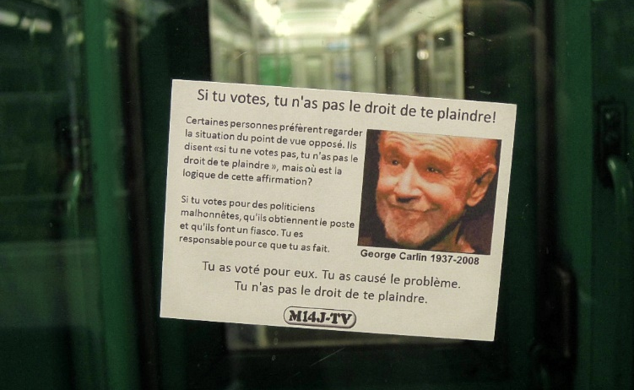

Slide 63
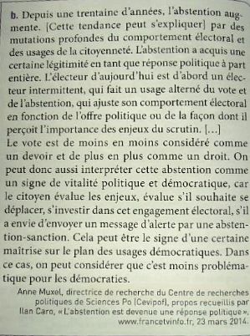
Extrait de Dominique Brunold-Jouannet, Enseignement moral et civique, Editions Delagrave Magnard, 2015 Document 1b page 26 : « L’abstention est devenue un message politique »

Slide 64
Alain Badiou, invité de l’émission de France 2 Avant Première dont le sujet est « Elections, piège à cons ? », mars 2012
Vidéo à partir 12min 27
https://www.youtube.com/watch?v=0aHQrZof_jg

Slide 65
https://www.youtube.com/watch?v=0aHQrZof_jg

Slide 66
5ème étape : mise en place du débat argumenté
Elèves divisés en 2 groupes :
Un groupe « Le vote est un moyen efficace d’action »
Un groupe « Le vote n’est pas un moyen efficace d’action »
Chaque groupe travaille sur 3 arguments illustrés par des exemples, tirés des documents et de réflexions personnelles, en s’appuyant aussi sur les fiches outils de synthèse
Mise en place du débat argumenté pour valider les quatre compétences (identification et explicitation des valeurs éthiques et des principes civiques, connaissances, expression personnelle, travail en équipe)

Slide 67
Répartition des rôles (15 élèves)
1 élève dirige le débat
6 élèves débattent (2 groupes de 3)
8 observent et jouent les citoyens qui ont une opinion avant le débat et expliquent à la fin si celle-ci a évolué et pourquoi

Slide 68
Fiche par document et fiche récapitulative
Point de vue :
Argument principal :
Point de vue :
Argument principal :
Point de vue :
Argument 1 :
Idée :
Exemple :
Argument 2 :
Idée :
Exemple :
Argument 3 :
Idée :
Exemple :

Slide 69
Fiche par document et fiche récapitulative
Point de vue :
Argument 1 :
Idée :
Exemple :
Argument 2 :
Idée :
Exemple :
Argument 3 :
Idée :
Exemple :
Point de vue :
Argument principal :
Point de vue :
Argument 1 :
Idée :
Exemple :
Argument 2 :
Idée :
Exemple :
Argument 3 :
Idée :
Exemple :

Slide 70
OUVERTURE POSSIBLE
LES ENJEUX CIVIQUES ET MORAUX DE LA SOCIETE DE L’INFORMATION

